Slide 1
בגרות - על ספר מלכים
יחידת הבקיאות שאלון 2551
תשפ"ה

Slide 2
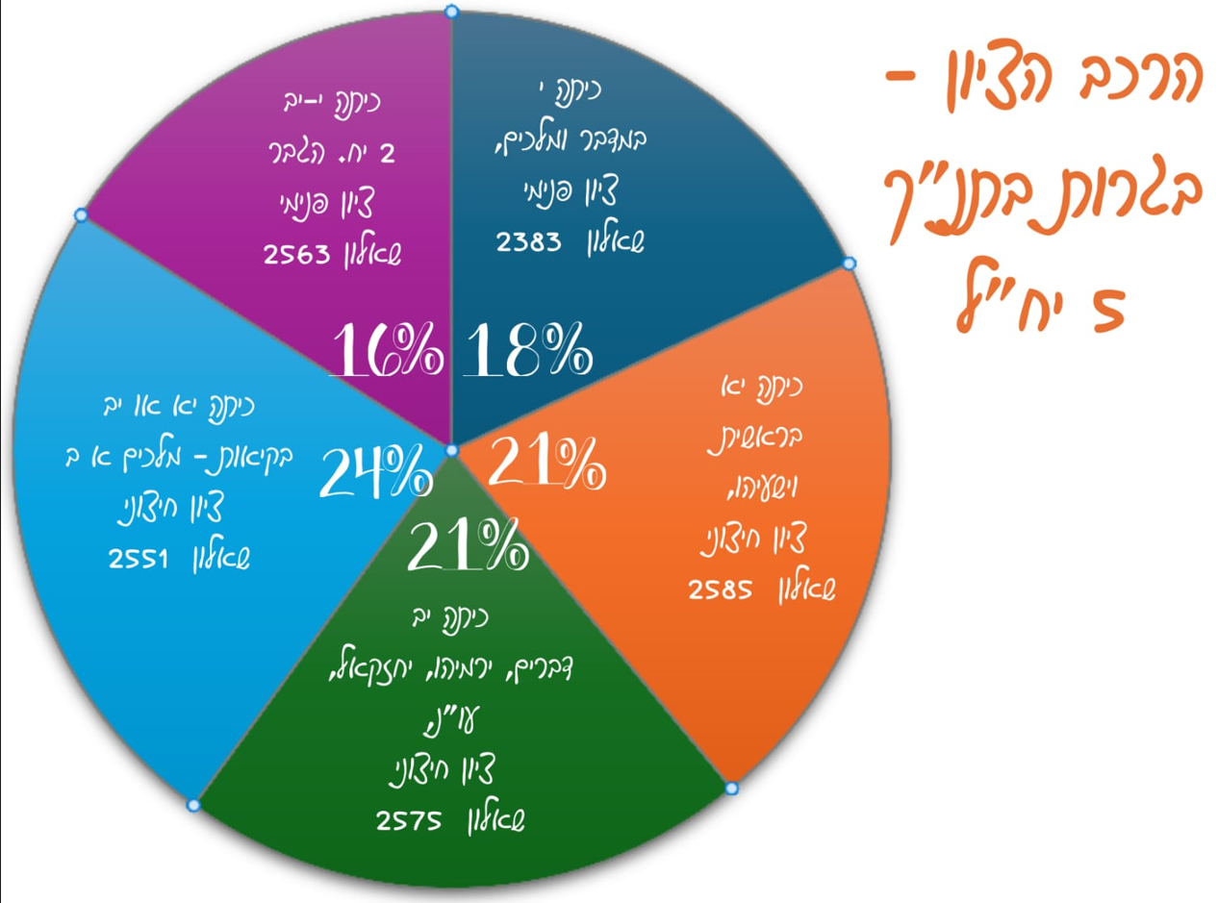

Slide 3
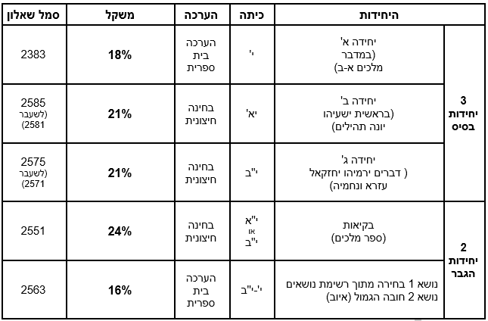





מבנה ההבחנות ומשקל היחידות על פי תכנית ההלימה - 5 יח"ל
רות)

Slide 4
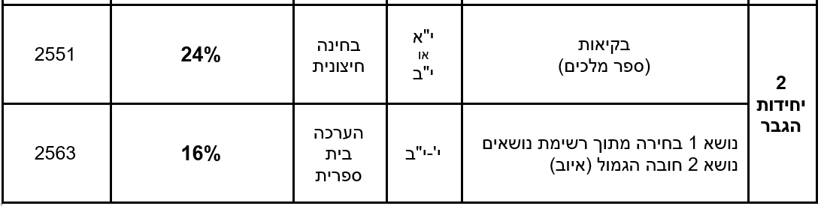
"2 יחידות ההגבר" - (5 יח"ל)
2 הנושאים שנלמדים בהימלפרב
יחידת "קום והתהלך" (נושא בחירה)
(1) שכבה י': סיור לעיר דוד - מפעלי חזקיהו
(2) שכבה י"א: סיור לחורבת קיאפה - "שעריים"
יחידת "הגמול" - (חובה)
שכבה י"ב: ספר איוב - הרב ירמי סטביסקי

Slide 5
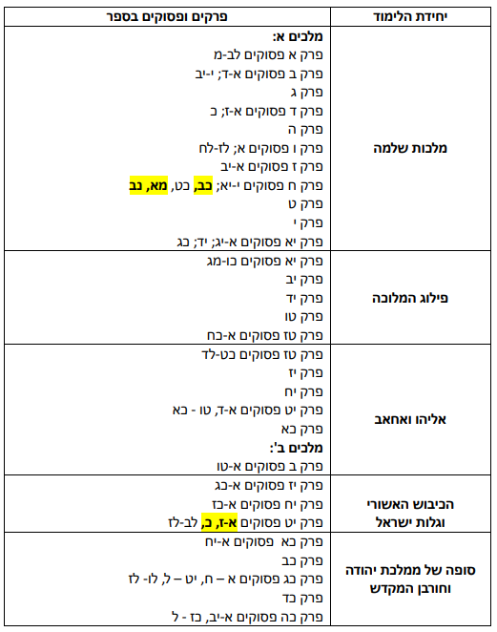


Slide 6
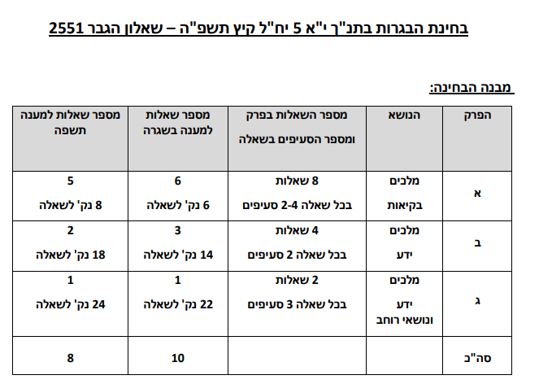
Notes:
עלי להעביר את הסיליבוסים שלכם עד 15.8 לאילנה

Slide 7
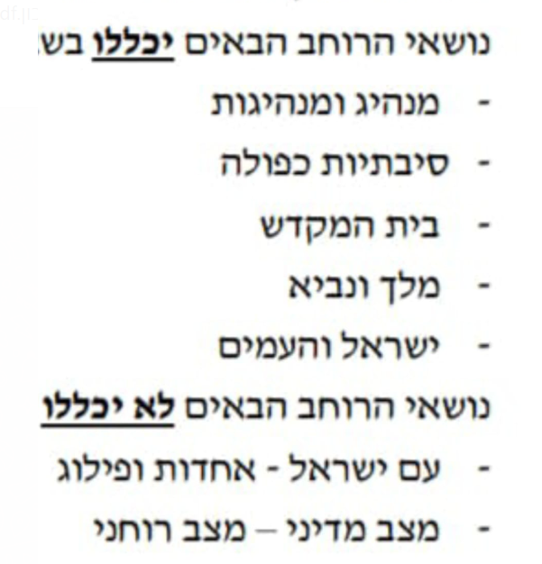

דוגמאות לשאלות
מיחידת אליהו ואחאב
חלק א: שאלות בקיאות (עמ' 117)
חלק ב: שאלת ידע (עמ' 121)
חלק ג: שאלות ידע ונושאי רוחב (עמ' 123)

Slide 8
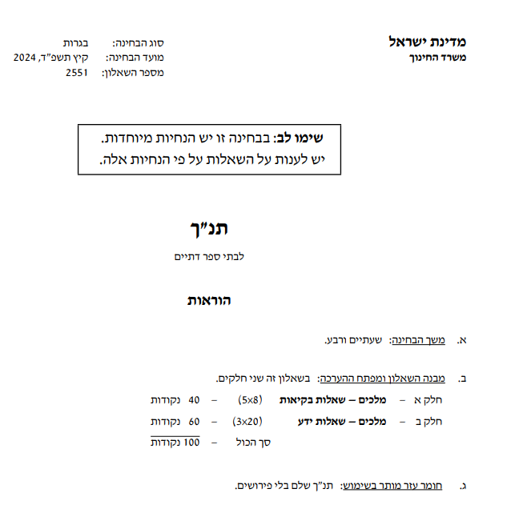
https://meyda.education.gov.il/files/Pop/0files/TanachHemed/2551summer.pdf

Slide 9
טיפים לקראת המתכונת והבגרות
לענות על השאלות רק לאחר שבדקת את התשובה שלך בתנ"ך (אל תענה מזיכרון)
לכתוב בכל תשובה כמה שיותר פרטים (גם כשדורשים פרט אחד או שניים)
לבדוק שענית על כל חלקי השאלה.
להרחיב, לפרט ולנמק. (לא לכתוב בקיצור או בקודים)
לסמן בתנ"ך במרקים שמות אנשים, שמות מקומות, ביטויים חשובים.
לסמן בתנ"ך בעזרת צבע את הפרקים שהם החומר למבחן

Slide 10


Slide 11
